Slide 1

به نام خدا
نصب و راه اندازی شبکه‌های درون سازمانی
اسلايد دوم
Provider : M.Miandari
Email: miyandari@hotmail.com

Slide 2
هدفهاي آموزشي :
آشنایی با نرم افزار ISA Server 2006
معرفی نقش‌های قابل ایفا توسط ISA Server
  بررسی نقش Firewall
  بررسی نقش Proxy Server
  بررسی نقش Cache Server
  بررسی نقش VPN Server
  بررسی نقش Internet Sharing (NAT)

Slide 3
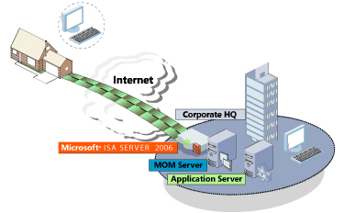
آشنایی با نرم افزار ISA Server 2006
Internet Security Acceleration (ISA) Server :
یکی از نرم‌افزارهای تولیدی شرکت مایکروسافت است که در زمینه‌ی‌ کنترل و مدیریت اینترنت کاربرد دارد.
ISA می‌تواند در نقش‌های متفاوتی در شبکه فعالیت نماید.

Slide 4
نقش‌های قابل ایفا توسط ISA Server
می‌توان از نرم‌افزار در شرایط و موقعیت‌های کاری متفاوتی استفاده نمود.
Internet Sharing Server
Firewall Server
Proxy Server
Cache Server
VPN Server
Publish Server
بیشتر ISA را با رویکرد NAT (Network Address Translation) می‌شناسند که بر خلاف این ISA یک فایروال قوی با منطق خاص خود است.

Slide 5
آشنایی با نقش Firewall
مکانیزمی است که ترافیک ورودی و خروجی مربوط به شبکه را مورد بررسی و کنترل قرار می‌دهد و بر اساس معیارهایی، اجازه وارد و یا خارج شدن ترافیک مورد نظر را در یک شبکه صادر می‌کند.
تکنیک‌های Firewall
مختص به ISA
Packet Filtering
StateFul Filterng
Application Filtering

Slide 6
Packet Filtering
بر اساس مدل OSI و معیارهایی که در لایه 3 و 4 وجود دارد ترافیک مورد بررسی قرار می‌گیرد.
از جمله معیارهایی که می‌توان مربوط به لایه‌های سه و چهار نام برد :
Layer 4
Port
Protocol
Layer 3
IP Address
اعمال محدودیت به باز بودن پورتهای مربوط به پروتکلهای خاص
اعمال محدودیت خاص در استفاده از پروتکل‌های خاص مانند HTTP, FTP
اعمال محدودیت نسبت به IP های مشخص شده بجهت دسترسی یا عدم دسترسی به پروتکل خاص یا ترافیک و...

Slide 7
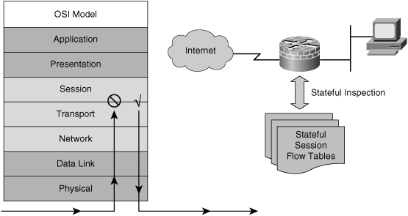
StateFul Filtering
در این مدل عملکرد Filtering بر اساس Session های ارتباطی صورت می‌گیرد.
بعنوان مثال :
آیا Packet های وارد شده از شبکه خارجی به شبکه داخلی مربوط به درخواستی است که کلاینت‌های داخلی شبکه فرستاده‌اند و آیا مشخصاتی که Packet دارد عیناً بر اساس همان درخواست است یا خیر ؟

Slide 8
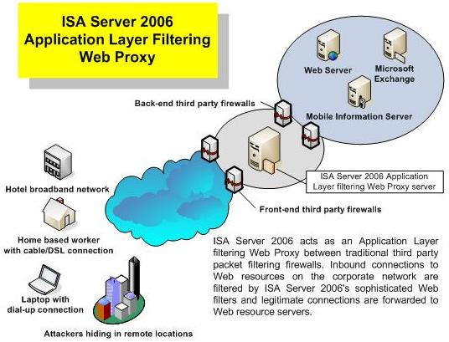
Application Filternig
در این عملکرد از یکسری مشخصات (Signature) مربوط به برنامه‌ها برای کنترل دسترسی آنان و ترافیک استفاده می‌شود.
اکثر پروتکلهای حساس و پر استفاده در لایه Application کار می‌کنند و بسیاری از حملات نیز از این لایه انجام می‌گیرد. بنابراین داشتن Filtering قوی در این لایه امنیت شبکه را بهبود می‌بخشد.

Slide 9
بررسی نقش Proxy Server
ISA Server که در نقش مختص به Proxy در شبکه فعالیت می‌کند، می‌تواند دسترسی کاربران و کامپیوترهای شبکه را به سایت ها و منابع اینترنتی کنترل و محدود نماید.
بر اساس معیارهای متفاوتی که مورد نظر است می‌توانید دسترسی به اینترنت را برای کلاینت‌های شبکه کنترل نمایید.
مثلاً می‌توانید دسترسی به یکسری از سایت‌ها را بر اساس موضوع و یا کلمه خاص در URL و یا یک لیست دستی و موارد مشابه دیگر Block نمایید.
معیارهای مورد نظر را می‌توانید بر اساس تک تک کاربران و یا همگی آنان به صورت مشخص تعیین نماید.
مثلاً مشخص نمایید دسترسی به یکسری از سایت‌ها برای یکسری از کلاینت‌ها و کاربران آزاد باشد و برای یکسری دیگر محدود شده باشد.
موارد مورد نظر با استفاده از Access Rule ها تعریف می‌شوند.

Slide 10
بررسی نقش Cache Server
یکی از ویژگیهایی که باعث افزایش سرعت دسترسی به اینترنت می‌شود نقش Cache Server در ISA است.
بر اساس منطق کارکرد، هر درخواستی که از کلاینت‌ها برای دسترسی به اینترنت به سرور می‌رسد در ابتدا یک نسخه از درخواست فوق را بر روی خود Cache می‌کند و سپس درخواست را به کلاینت تحویل می‌دهد.
در نتیجه کلاینت‌های بعدی که در شبکه درخواست بازدید از همان وب سایت را دارند با سرعت بیشتری سایت مورد نظر را مشاهده می‌نمایند. چرا که ISA Server در مرتبه قبل محتویات سایت را Cache کرده است.
با استفاده از Cache Server تا حدودی از هدر رفت پهنای باند اینترنت جلوگیری بعمل می‌آید. چرا که درخواست‌های تکراری مجدداً به وب سرورهای اینترنتی فرستاده نمی‌شوند.

Slide 11
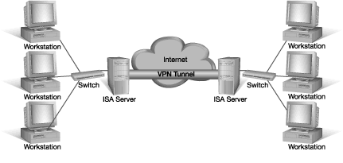
بررسی نقش VPN Server
در واقع ISA می‌تواند شرایطی را فر اهم کند که بر اساس آن کاربران و کامپیوترهای خارج از شرکت و سازمان شما ، از طریق ارتباط امن VPN به شبکه داخلی (Private LAN) متصل شوند.
کلاینت از طریق اینترنت یک تونل ارتباطی توسط Connection خود که دارای ملزومات تایید هویت همانند نام کاربری و کلمه عبور است به آدرس مورد نظر خود می‌زند.

Slide 12
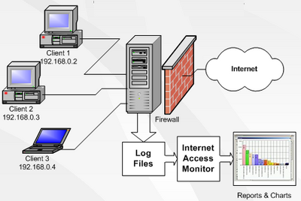
بررسی نقش Internet Sharing NAT
امکانی است که بر اساس آن می‌توانید Private IP Address های شبکه داخلی را تبدیل به Public IP Address برای استفاده بر روی اینترنت نمایید.
می‌توانید دسترسی کلاینت‌ها را به اینترنت بر اساس زمان بندی مشخص نمایید. تعیین نمایید که چه مقدار کلاینت‌ها در شبکه بتوانند از پهنای باند اینترنت استفاده نمایند و بسیاری موارد دیگر که همگی با استفاده از این نقش ISA Server قابل استفاده می‌باشند.

